Slide 2
Taller nacional “Retos para la vigilancia en tiempos de COVID-19”
Sesión V: Clasificación de casos, sistema de información, muerte materna
Equipo maternidad segura
Dirección de vigilancia y análisis del riesgo en salud publica

Slide 3
AGENDA
Objetivo del taller: Generar competencias en las entidades territoriales para el desarrollo de las unidades de análisis a partir del uso del aplicativo web de mortalidad materna
Saludo
Revisión lectura protocolo
10:20 a 10:30 Introducción : Unidades de análisis – Vigilancia mortalidad materna
Revisión de lectura protocolo
10:35 a 10:55 Experiencia entidad territorial Cundinamarca Análisis de mortalidad materna – SVEMMBW (Sara Paola Carrillo Jiménez)
Revisión de lectura protocolo
11:00 a 11:10 Uso del aplicativo en análisis de mortalidad materna
Revisión de lectura protocolo

Slide 4

REVISION LECTURA PROTOCOLO MORTALIDAD MATERNA

Slide 5

Descripción del evento
La muerte materna es el resultado más evidente de la desigualdad e inequidad que enfrentan las mujeres
Es el resultado final de una serie de factores determinantes relacionados con el contexto socio-económico
Garantizar una maternidad segura, sustentada por un enfoque integral para el desarrollo pleno de la salud sexual y reproductiva, es uno de los objetivos de desarrollo sostenible (ODS).
La muerte materna es un evento de notificación obligatoria como parte del sistema de vigilancia epidemiológica en salud pública, pues se considera la maternidad uno de los sucesos significativos en la vida de la mujer.

Slide 6

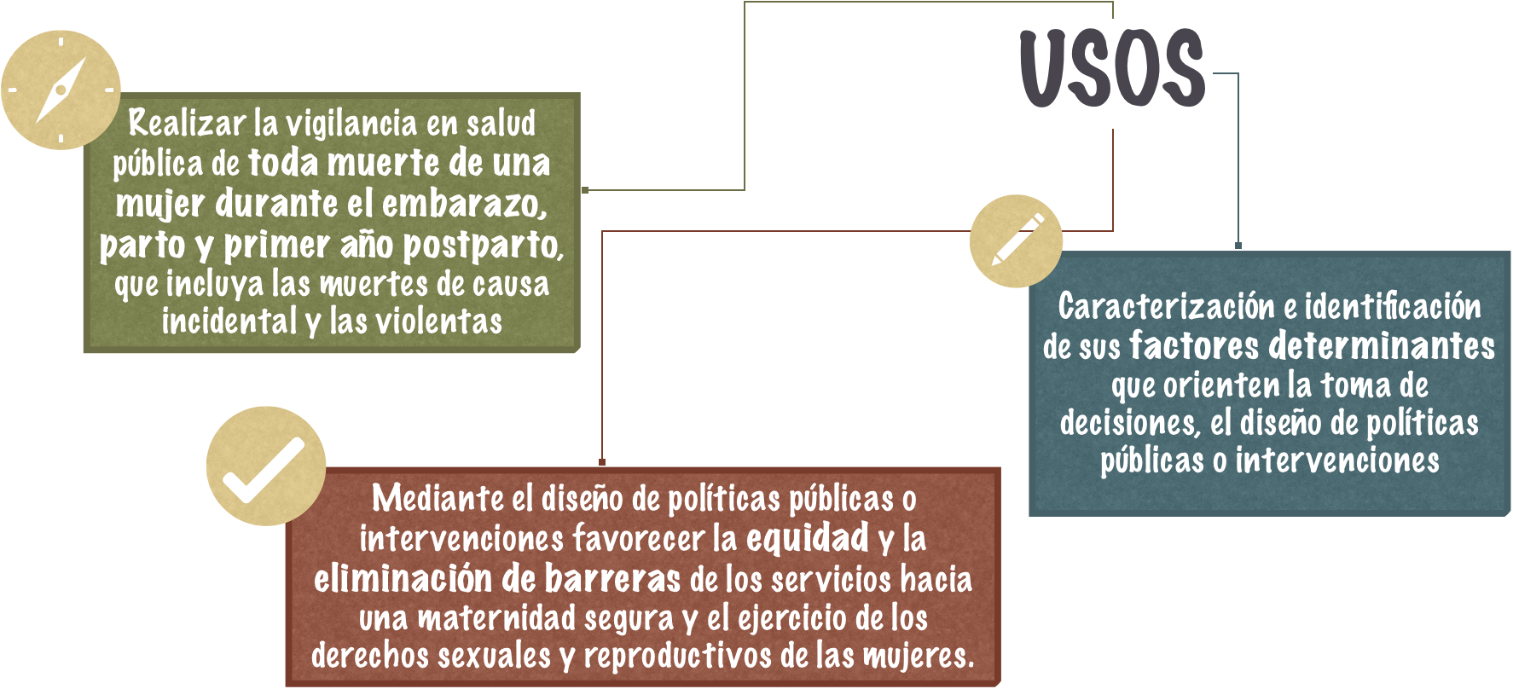
Sistema de vigilancia de mortalidad materna
Notes:
Al realizar la vigilancia epidemiológica del presente evento, es decir de toda muerte de una mujer durante su embarazo parto y primer año postparto, se podrá caracterizar e identificar los factores determinantes de ocurrencia del mismo, para orientar la toma de decisiones, el diseño de políticas públicas y de intervenciones que favorezcan la equidad y la eliminación de barreras en los servicios hacia una maternidad segura y el ejercicio de los derechos sexuales y reproductivos de las mujeres.

Slide 7
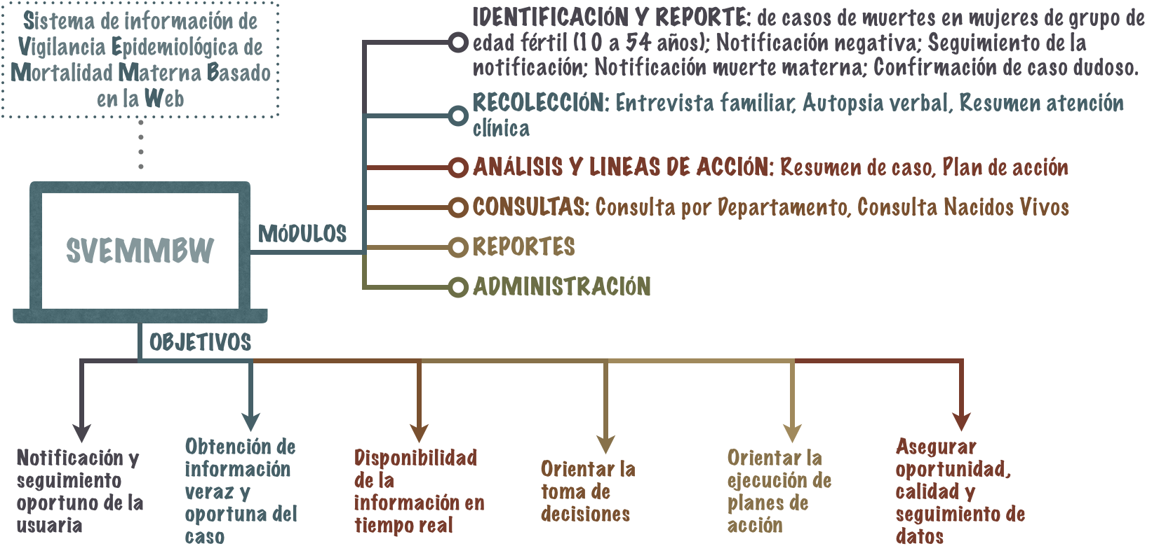
Sistema de vigilancia epidemiológica de mortalidad materna basado en la web- SVEMMBW
Notes:
El Sistema de Información de Vigilancia Epidemiológica de Mortalidad Materna Basado en la Web o SVEMMBW, es un aplicativo web que permite la notificación inmediata de la ocurrencia del evento y el seguimiento del mismo.
El SVEMMBW interactúa con el SIVIGILA mediante un proceso de transferencia, lo que permitirá en tiempo real que la notificación del evento sea conocido por los diferentes actores en los ámbitos local, municipal, distrital, departamental y nacional.
Cabe resaltar dentro de los objetivos del sistema, la notificación y seguimiento oportuno de la usuaria, la obtención de información veraz y oportuna del caso y su disponibilidad en tiempo real.
El sistema está conformado por los siguientes módulos: Entrevista familiar, Autopsia verbal, Resumen de la atención clínica, Resumen de caso, Informe técnico y plan de acción.

Slide 8
REVISION LECTURA PROTOCOLO

Slide 9


UNIDADES DE ANÁLISIS MORTALIDAD MATERNA
EXPERIENCIA EXITOSA METODOLOGÍA DE DETERMINANTES – SVEMMBW
SECRETARIA DE SALUD DE CUNDINAMARCA
DIRECCIÓN DE SALUD PÚBLICA
DIMENSIÓN SEXUALIDAD DERECHOS SEXUALES Y DERECHOS REPRODUCTIVOS

Slide 10

ANÁLISIS DE LA MORTALIDAD MATERNA BAJO EL ENFOQUE DE DETERMINANTES SOCIALES DE SALUD

Slide 11
Identificación de inequidades para reducirlas
Mejorar la Salud y el bienestar (Salud Integral)
Proponer acciones de impacto en las políticas públicas territoriales
Liderazgo, Gobernanza y Rectoría Sanitaria

Slide 12
LIDERAZGO – GOBERNANZA – RECTORIA SANITARIA
Implementación efectiva de los Marcos Normativos estratégicos que permiten mejorar las intervenciones en salud Materna (MAITE – Ruta de Promoción y Mantenimiento de la Salud – Ruta materno Perinatal – Resolución 3280/18)
Supervisión efectiva desde la DTS y las DLS
Alianzas, reglamentación e incentivos para la mejora
Seguimiento de los programas (Maternidad Segura, VIH, Sífilis, etc) de las EAPB y de las DTS
Acciones propias de las DTS (PIC-APS y promoción de acciones en lo Comunitario)

Slide 13
QUE DEBE HACER CADA ACTOR CUANDO OCURRE UNA MUERTE MATERNA?
LA IPS DE FALLECIMIENTO DEBE HACER LA NOTIFICACIÓN – HACER UN RESUMEN DE LAS ATENCIONES Y PROVEER LA HISTORIA CLINICA COMPLETA A LA AUTORIDAD DEPARTAMENTAL (INCLUYENDO NOTAS DE ENFERMERIA – BITACORAS DE REFERENCIA Y CONTRAREFERENCIA – BITACORA DE TRASLADO, ETC)
EL MUNICIPIO DEBE REALIZAR LA ENTREVISTA FAMILIAR Y AUTOPSIA VERBAL Y EN CASO DE SER IMPOSIBLE SOLICITAR APOYO A LA EAPB PARA SU REALIZACIÓN

Slide 14
LO IDEAL ES QUE CADA ACTOR REALICE UN ANÁLISIS AL INTERIOR DE SU INSTITUCIÓN DE SUS INTERVENCIONES A TRAVES DE LA HC E IDENTIFIQUE SUS OPORTUNIDADES DE MEJORA PARA APORTARLAS EN LA UNIDAD DE ANÁLISIS DEPARTAMENTAL.
REALIZAR UNA PRESENTACIÓN PARA LA UNIDAD DE ANÁLISIS QUE RESUMA LAS INTERVENCIONES Y EL ANÁLISIS REALIZADO DEL CASO.
PARTICIPAR EN LA UNIDAD DE ANÁLISIS CON TOMADORES DE DECISIONES

Slide 15
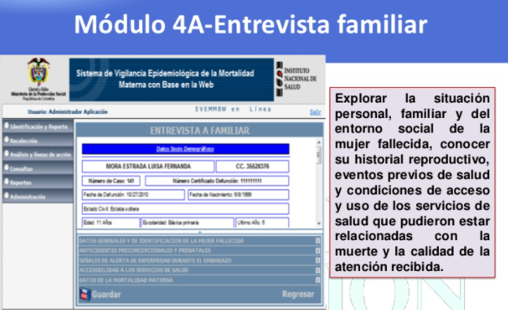
APLICATIVO WEB
INFORMACIÓN PARA LOS DETERMINANTES MUJER – FAMILIA Y COMUNIDAD – PERCEPCIÓN SOBRE LA ACCESIBILIDAD-CALIDAD Y OPORTUNIDAD DE LOS SERVICIOS DE SALUD

Slide 16
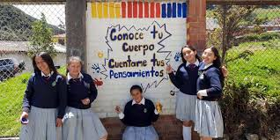
LUISA COCHERO
TI 1234567890
AFILIADA A EAPB RÉGIMEN SUBSIDIADO XXXX
14 AÑOS
GUAYABAL DE SÍQUIMA
CURSÓ HASTA 7 GRADO. NO ESTÁ ESTUDIANDO PORQUE LA MAMÁ LE DIJO “ELLA NO SIRVE PARA ESTUDIAR Y TENIA QUE AYUDAR EN LA CASA”
VIVE CON LA MADRE (AMA DE CASA) EL PADRE (AGRICULTOR) Y 4 HERMANOS MENORES VARONES
LOS INGRESOS PROMEDIO DEL HOGAR SON 800.000
VIVEN EN EL ÁREA RURAL A 1 HORA DE CAMINO AL CENTRO DE SALUD Y 1H EN VEHÍCULO DE HOSPITAL
QUEDÓ EMBARAZADA A LOS 13 AÑOS Y 10 MESES – EL PADRE DEL BEBÉ TIENE 20 AÑOS, ES UN EMPLEADO DE VERIFICACIÓN DE LINEAS DE CODENSA.
NO PLANIFICABA – SU PRIMERA ATENCION FUE EN EL HOSPITAL DE SAN JUAN DE RIOSECO PORQUE SE TOMÓ UNAS PASTILLAS PARA ABORTAR (6 SEMANAS)

Slide 17
AUTOPSIA VERBAL - IEC
MUJER: Categoría relacionada con el género, su rol dentro de la sociedad, familia, comunidad; el significado que tiene ser mujer en su contexto.
AUTONOMIA: Capacidad para tomar decisiones sobre su vida, su cuerpo, su curso y proyecto de vida, acceso económico, acceso a información que le permita tomar decisiones libre e informadamente.
VULNERABILIDAD: Factores que la ponen en desventaja para pedir ayuda.

Slide 18


AUTOPSIA VERBAL - IEC
VICTIMA DE VIOLENCIA: Física, Psicológica, de Género, Sexual, Intrafamiliar. La gestación puede causar o aumentar las respuestas violentas. Las relaciones sexuales con menores de 14 años son violencia sexual.
PRÁCTICAS INSEGURAS: Creencias, mitos, tabúes relacionados con la maternidad. Consumo de plantas o sustancias para abortar, acudir a masajes o sobanderas que den como resultado complicaciones; acciones de falta de higiene que afecten la salud, consumir alimentos o sustancias que resulten en eventos adversos, elementos de pudor que impidan el acceso o la atención en salud- Aborto inseguro

Slide 19

AUTOPSIA VERBAL - IEC
FAMILIA
INGRESOS FAMILIARES Y TOMA DE DECISIONES: El factor económico es determinante para el acceso a servicios de salud, seguridad alimentaria, condiciones de vivienda, acceso educativo, dependencia económica de terceros, dificultades de desplazamiento, acceso a métodos de regulación de la fecundidad.
CONDICIONES DE LA VIVIENDA
RED DE APOYO FAMILIAR

Slide 20
AUTOPSIA VERBAL - IEC
IDENTIFICAR
Redes de apoyo comunitario que brinden apoyo a las gestantes en el territorio, que les faciliten el acceso oportuno y efectivo a los servicios de salud en caso de complicaciones.
Relaciones sociales que nos permitan identificar si la mujer es víctima de conflicto armado, violencia social, discriminación o problemas de orden público. Contexto COVID – Barreras Cuarentenas

Slide 21
PRIMERA ATENCIÓN:
EL MÉDICO LA REGAÑÓ POR INTENTAR ABORTAR. NADIE LE HABLÓ DE OPCIONES FRENTE A LA GESTACIÓN (INCLUYENDO IVE).
SEGUNDA ATENCIÓN:
INGRESO A CPN CON 8.5 SEMANAS – LLORA TODA LA CONSULTA DEBIDO A QUE NO QUIERE ESTAR EMBARAZADA. NO HAY ASESORIA EN DSDSDR.
TERCERA ATENCIÓN:
CONTROL PRENATAL CON 20. 6 SEMANAS – LA MADRE LA TRAE OBLIGADA Y LE ORDENAN NUEVAMENTE TODOS LOS EXAMENES DE CONTROL PRENATAL. NO SE HA HECHO ECOGRAFIAS. NO HAY ASESORIA DE IVE.
REGISTRAN QUE LA GESTACIÓN ES “NO PLANEADA PERO ACEPTADA”

Slide 23
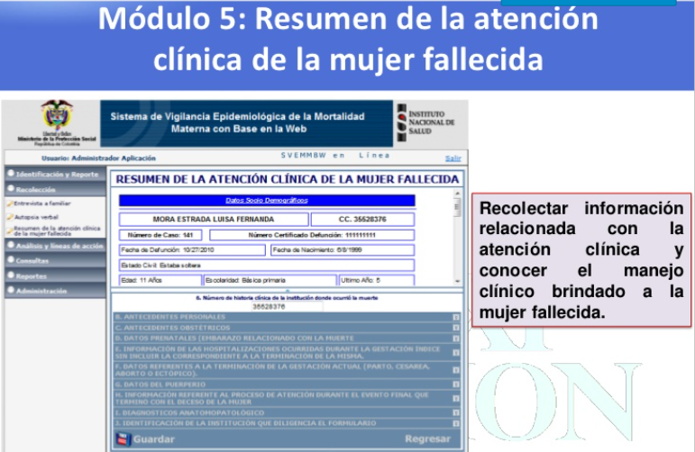
ANÁLISIS DE LAS ATENCIÓNES CLÍNICAS

Slide 24
SERVICIOS DE PROMOCION DE LA SALUD Y PREVENCION DE LA ENFERMEDAD QUE NO SATISFACEN LAS NECESIDADES DE LAS MUJERES
ACCESO OPORTUNO Y EFECTIVO A ASESORIA Y PROVISIÓN DE MÉTODOS DE REGULACIÓN DE LA FECUNDIDAD.
FUE OBJETO DE DEMANDA INDUCIDA?
IDENTIFICACIÓN DE INTENCIÓN REPRODUCTIVA A CORTO PLAZO
INFORMACIÓN PARA TOMA DE DECISIONES - PROYECTO Y CURSO DE VIDA – INFORMACION ACERCA DE LOS RIESGOS DE UNA GESTACIÓN
ATENCIÓN PRECONCEPCIONAL
PERCEPCIÓN NEGATIVA DE LOS SERVICIOS DE SALUD

Slide 25
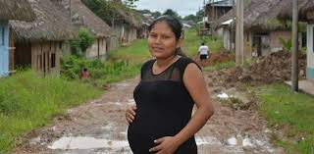
ASPECTOS ADMINISTRATIVOS Y/O ECONÓMICOS QUE SE IDENTIFICAN COMO LIMITANTES DE LA ACCESIBILIDAD Y/O OPORTUNIDAD EN LA ATENCIÓN
DEPENDENCIA ECONÓMICA
BARRERAS ADMINISTRATIVAS- NO AUTORIZACIONES O COBROS
IMPOSIBILIDAD ECONÓMICA DE TRASLADARSE AL SITIO DE ATENCIÓN
SU EAPB LA TIENE IDENTIFICADA Y LE REALIZA SEGUIMIENTO?

Slide 26
CUARTA ATENCIÓN:
LLEGA AL CENTRO DE SALUD DE GUAYABAL POR CEFALEA DE GRAN INTENSIDAD Y LE TOMAN UNA TA 150/90
MÉDICO DE SSO LE DICE QUE AHÍ NO ATIENDEN URGENCIAS, SOLO CONSULTA EXTERNA
POR FUR TIENE 32 SEMANAS – NO TIENE ECOGRAFIAS
LA GESTANTE CONVULSIONA EN EL CENTRO DE SALUD
NO TIENEN MEDICAMENTOS – LA ÚLTIMA TENSIÓN TOMADA ES DE 170/110
EL MÉDICO LA SUBE EN LA AMBULANCIA DE GUAYABAL Y SE DIRIJE A HSRF SIN AVISAR
PARA EN ALBÁN PORQUE LA GESTANTE VUELVE A CONVULSIONAR, PERO ALLÍ LE DICEN QUE SIGA DERECHO PARA FACA

Slide 27
LLEGA A FACA 1 HORA DESPUES DE LA PRIMERA CONVULSIÓN
LA ENTREGA EN SALA DE PARTOS CON UN TERCER EPISODIO CONVULSIVO
TA 190/120 AL ENTREGARLA EN POSTICTAL
LA VALORA EL GINECOBSTETRA, LE INICIAN SULFATO Y LA PASAN A CESAREA EMERGENTE – NO HAY LABETALOL EN LA INSTITUCIÓN – LE DAN NIFEDIPINO ORAL
CESAREA CON RN VIVO CON APGAR DE 0-1-7 CON ASFIXIA SEVERA QUE REQUIERE REANIMACIÓN.
NO ES POSIBLE EXTUBARLA EN EL POP – MUESTRA SIGNOS DE FOCALIZACIÓN- SE SOSPECHA HEMORRAGIA CEREBRAL.
FALLECE A LAS 6 H POSTERIOR A LA CESAREA

Slide 28
ASPECTOS QUE AFECTARON LA CALIDAD DE LA ATENCIÓN EN ESTE CASO
DISPONIBILIDAD DE RECURSO HUMANO PARA ATENCION AMBULATORIA
DISPONIBILIDAD DEL RECURSO HUMANO NECESARIO PARA LA ATENCIÓN DE LA EMERGENCIA DE LA CONDICIÓN QUE LA LLEVÓ A LA MUERTE

Slide 29
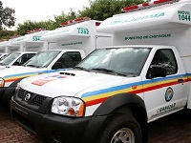
DISPONIBILIDAD DE MEDICAMENTOS, DISPOSITIVOS MÉDICOS Y OTROS INSUMOS DE ACUERDO CON LOS LINEAMIENTOS Y ESTANDARES NACIONALES E INTERNACIONALES
SE DEBE INDAGAR QUE ESTÉN DISPONIBLES O NO DURANTE TODO EL PROCESO DE ATENCIÓN (EMBARAZO, PARTO Y PUERPERIO) Y SI SU CARENCIA SE RELACIONA DIRECTAMENTE O NO CON LA MORTALIDAD
FUNCIONAMIENTO DE REFERENCIA Y CONTRAREFERENCIA

Slide 30
ASPECTOS QUE AFECTARON LA CALIDAD DE LA ATENCIÓN EN LA CONDICIÓN QUE LA LLEVÓ A LA MUERTE
HEMORRAGIA OBSTETRICA
PREECLAMPSIA
SEPSIS
EVENTO TROMBOEMBOLICO
CAUSAS INDIRECTAS

Slide 31
LOS ASPECTOS A EVALUAR SOBRE LA CALIDAD DE LA ATENCIÓN DEBE HACERSE A LA LUZ DE LA HISTORIA CLÍNICA REGISTRADA Y CON BASE EN LAS GUIAS DE PRÁCTICA CLINICA VIGENTES EN EL PAÍS – EN CASO DE NO TENER GUÍA DEBE REVISARSE LA EVIDENCIA Y EL ESTADO DEL ARTE ACTUAL DEL MANEJO OBSTETRICO

Slide 33
EVITABLE O NO EVITABLE

Slide 34
QUÉ ES UN PLAN DE MEJORA O PLAN DE ACCIÓN?
Serie de actividades programadas con el objeto de evitar que se repitan las condiciones médicas y no médicas que llevaron a la muerte según la Unidad de Análisis Individual, cuando se presente un caso con condiciones similares.
DETERMINANTE MUJER – FAMILIA Y COMUNIDAD
Plan dirigido a la autoridad sanitaria territorial (Municipal y/o Departamental dependiendo del tipo de Municipio, características, etc.) para la implementación de actividades intersectoriales conducentes a evitar que estos factores sean parte causal de las Mortalidades maternas.
DETERMINANTE SISTEMA DE SALUD
Plan dirigido a las IPS y EAPB que se relacionan directamente con la CALIDAD en los procesos de atención.
Acciones de gobernanza de la autoridad sanitaria territorial municipal para vigilar las EAPB e IPS que actúan en su territorio para fortalecer las actividades conducentes a mejorar el acceso, oportunidad y calidad de los servicios en salud materna

Slide 35
REVISION LECTURA PROTOCOLO

Slide 36
ASPECTOS RELEVANTES EN EL DESARROLLO DE UNIDADES ANALISIS
PREPARACION:
Recolección de información
Revisión de información en SVEMMBW
Generación variables relevantes en análisis determinantes sociales
Envió de resumen a participantes y solicitud análisis
Convocatoria de actores y confirmación de asistencia
1
ELABORACION DE PRESENTACION
Incluya resumen de atenciones
Incluya análisis por UPGD
Incluya variables por determinantes SVEMMBW
Incluya conclusiones SVEMMBW
2
DESARROLLO DE UNIDAD DE ANALISIS
Presentación objetivos
Presentación metodología
Presentación de atenciones y análisis
Conclusiones a partir del SVEMMBW
Elaboración preliminar del plan de acción
3

Slide 37
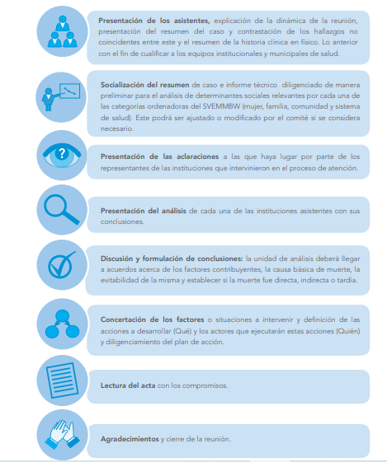
Procedimiento para el desarrollo de la unidad de análisis para casos individuales de muerte materna

Slide 38
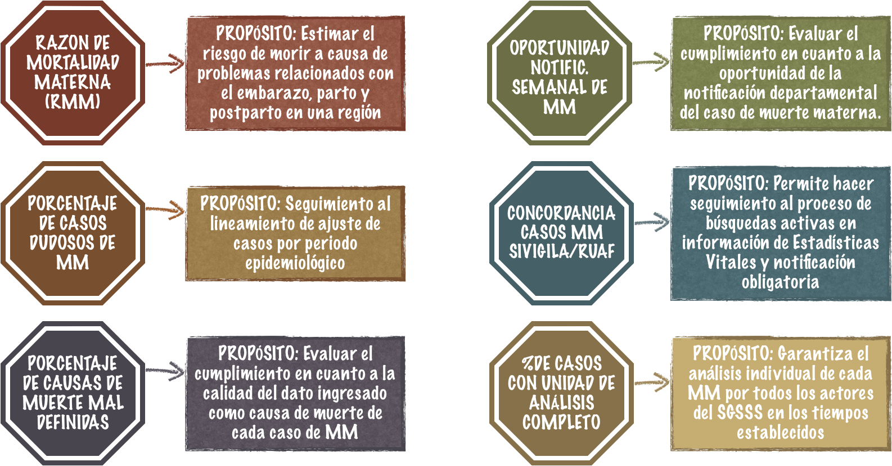
INDICADORES
Notes:
La razón de mortalidad materna refleja los casos de muertes maternas que ocurren durante el embarazo, parto y los 42 días siguientes a su terminación en relación con los nacidos vivos. Su propósito es estimar el riesgo de morir a causa de problemas relacionados con el embarazo, parto y post parto.
El porcentaje de casos dudosos de muerte materna hace referencia a los casos dudosos en el sistema que aún no tienen definida su clasificación final. Su propósito es hacer seguimiento al lineamiento de ajuste de casos por periodo epidemiológico.
El porcentaje de causas de muerte mal definidas refleja el cumplimiento en la calidad del dato ingresado como causa de muerte de cada caso de muerte materna. Su propósito es evaluar el cumplimiento de la calidad del dato ingresado como causa de muerte en los casos de muertes maternas.
La oportunidad en la notificación semanal de la muerte materna refleja el cumplimiento de la oportunidad de notificación departamental. Su propósito dicho cumplimiento en la notificación departamental.
La concordancia de casos de muerte materna SIVIGILA/Estadísticas Vitales (RUAF) refleja el cumplimiento en el proceso de vigilancia de muerte materna en relación a la concordancia de información. Su propósito es hacer seguimiento al proceso de búsquedas activas de información en Estadísticas Vitales y la notificación obligatoria.
El porcentaje de casos con unidad de análisis o informe técnico completo en el tiempo establecido refleja el cumplimiento en el proceso de vigilancia de muerte materna en el tiempo establecido es decir 45 días posteriores a la notificación. Su propósito es garantizar el análisis individual de cada muerte materna por todos los actores del SGSSS en el tiempo establecido.

Slide 39
Porcentaje de concordancia SIVIGILA-SVEMMBW, semana epidemiológica 40 del 2020
Entidad territorial - NOTIFICACION | SIVIGILA | SVEMMBW | Porcentaje
ARAUCA | 1 | 1 | 100%
BOYACA | 6 | 6 | 100%
CALDAS | 4 | 4 | 100%
CHOCO | 10 | 10 | 100%
TOLIMA | 4 | 4 | 100%
VICHADA | 1 | 1 | 100%
CAQUETA | 4 | 4 | 100%
NORTE SANTANDER | 19 | 19 | 100%
BARRANQUILLA | 35 | 33 | 94%
CORDOBA | 26 | 24 | 92%
ANTIOQUIA | 32 | 29 | 91%
SUCRE | 10 | 9 | 90%
HUILA | 8 | 7 | 88%
VALLE | 32 | 28 | 88%
CESAR | 26 | 22 | 85%
BOLIVAR | 6 | 5 | 83%
BOGOTA | 52 | 43 | 83%
STA MARTA D.E. | 11 | 9 | 82%
CUNDINAMARCA | 18 | 14 | 78%
CARTAGENA | 18 | 14 | 78%
NARIÑO | 13 | 10 | 77%
META | 12 | 9 | 75%
CAUCA | 12 | 9 | 75%
RISARALDA | 7 | 5 | 71%
GUAJIRA | 30 | 21 | 70%
MAGDALENA | 6 | 4 | 67%
ATLANTICO | 9 | 6 | 67%
PUTUMAYO | 3 | 2 | 67%
CASANARE | 5 | 3 | 60%
SANTANDER | 17 | 9 | 53%
VAUPES | 2 | 1 | 50%
AMAZONAS | 2 | 1 | 50%
QUINDIO | 3 | 0 | 0%
GUAINIA | 1 | 0 | 0%
GUAVIARE |  |  | NA
COLOMBIA | 444 | 366 | 82%

Slide 40
Porcentaje de cumplimiento en Unidades de Análisis - Muertes maternas tempranas, semana epidemiológica 40 del 2020
Entidad territorial | UA Pendientes | UA Realizadas | Total Informes técnicos a realizar | Porcentaje cumplimiento | Numero muertes maternas tempranas
BOYACA | 0 | 4 | 4 | 100% | 4
CALDAS | 0 | 4 | 4 | 100% | 4
CESAR | 0 | 7 | 7 | 100% | 8
CHOCO | 0 | 9 | 9 | 100% | 10
PUTUMAYO | 0 | 4 | 4 | 100% | 4
TOLIMA | 0 | 2 | 2 | 100% | 3
VALLE | 0 | 5 | 5 | 100% | 6
VICHADA | 0 | 1 | 1 | 100% | 1
HUILA | 0 | 1 | 1 | 100% | 1
CARTAGENA | 1 | 7 | 8 | 88% | 8
CAUCA | 1 | 6 | 7 | 86% | 11
NORTE SANTANDER | 2 | 11 | 13 | 85% | 13
CAQUETA | 1 | 5 | 6 | 83% | 6
BOGOTA | 4 | 13 | 17 | 76% | 22
NARIÑO | 2 | 6 | 8 | 75% | 9
CORDOBA | 4 | 10 | 14 | 71% | 16
BARRANQUILLA | 5 | 11 | 16 | 69% | 16
CALI | 2 | 4 | 6 | 67% | 9
CUNDINAMARCA | 7 | 13 | 20 | 65% | 24
BOLIVAR | 3 | 5 | 8 | 63% | 9
MAGDALENA | 5 | 5 | 10 | 50% | 15
STA MARTA D.E. | 4 | 4 | 8 | 50% | 8
AMAZONAS | 2 | 1 | 3 | 33% | 3
CASANARE | 2 | 1 | 3 | 33% | 4
SUCRE | 4 | 2 | 6 | 33% | 9
ANTIOQUIA | 15 | 4 | 19 | 21% | 23
GUAJIRA | 21 | 3 | 24 | 13% | 31
META | 8 | 1 | 9 | 11% | 9
ARAUCA | 1 | 0 | 1 | 0% | 1
ATLANTICO | 12 | 0 | 12 | 0% | 15
BUENAVENTURA | 3 | 0 | 3 | 0% | 3
SANTANDER | 7 | 0 | 7 | 0% | 8
GUAINIA | 1 | 0 | 1 | 0% | 1
RISARALDA | 2 | 0 | 2 | 0% | 3
VAUPES | 0 | 0 | 0 |  | 1
QUINDIO | 0 | 0 | 0 |  | 1
GUAVIARE | 0 | 0 | 0 |  | 0
COLOMBIA | 119 | 149 | 268 | 56% | 319

Slide 41
Cumplimiento unidades de análisis mortalidad materna – COVID 19, semana epidemiológica 40 del 2020
Entidad territorial | TOTAL MM -COVID 19 | UA REALIZADAS (SVEMMBW) | CUMPLIMIENTO
BARRANQUILLA | 4 | 4 | 100%
BOLIVAR | 1 | 1 | 100%
CAQUETA | 1 | 1 | 100%
CARTAGENA | 2 | 2 | 100%
CHOCO | 1 | 1 | 100%
MAGDALENA | 1 | 1 | 100%
NORTE SANTANDER | 4 | 4 | 100%
CORDOBA | 5 | 4 | 80%
BOGOTA | 4 | 3 | 75%
CESAR | 3 | 2 | 67%
CUNDINAMARCA | 3 | 2 | 67%
STA MARTA D.E. | 2 | 1 | 50%
ANTIOQUIA | 1 | 0 | 0%
ATLANTICO | 3 | 0 | 0%
CALI | 1 | 0 | 0%
GUAJIRA | 2 | 0 | 0%
SANTANDER | 2 | 0 | 0%
Total general | 40 | 26 | 65%

Slide 42
REVISION LECTURA PROTOCOLO

Slide 43
Equipo Maternidad Segura

